Slide 1
Klasifikacija teksta koristeći string jezgre
POBOLJŠANJE REZULTATA
Klara Iličić
Maja Jurić
Marin Avirović

Slide 2
O ORIGINALNOM RADU
Klasifikacija Reuters novinskih članaka
Klase ovisne o temi
4 klase: earn, acquisition, crude, corn
Koristi se SVM sa string jezgrama
Korištene jezgre: SSK, NGK, WK

Slide 3
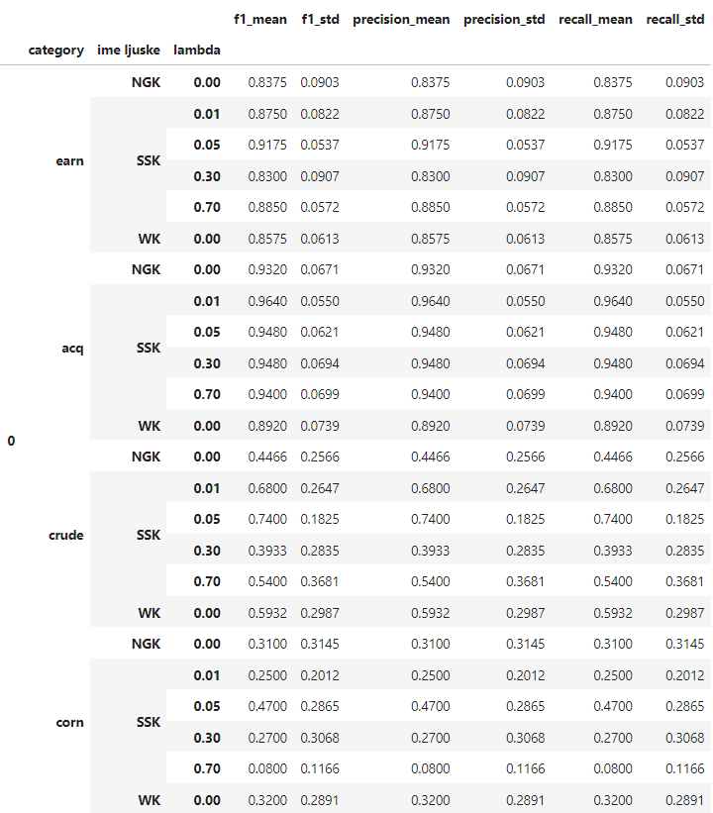
REPLICIRANJE REZULTATA
Nisu identični kao u originalnom radu
Vrlo su slični rezultatima iz originalnog rada

Slide 4
POKUŠAJI POBOLJŠANJA REZULTATA:
Zadržavanje samo korijena riječi
Odabir optimalnih parametara
Regularizacija

Slide 5
1) ZADRŽAVANJE SAMO KORIJENA RIJEČI

Slide 6
2) ODABIR OPTIMALNIH PARAMETARA

Slide 7
3) REGULARIZACIJA

